Slide 1

워드 클라우드 모델링 패키지
sns와 이커머스의 상품 노출도 비교분석
2팀 코스모스
이호제
곽태욱
고정원
이성우
정지연

Slide 2
개요
WBS
과제 수행 범위
프로세스 설계
산출물
기대효과
후기
INDEX

Slide 3
01
개요
02
`온라인 선물하기` 시장 급성장
03
04
4년간 182% 성장
2018년 2조1085억원 > 2019년 3조3800억원 > 2020년 4조2662억원 > 2021년 5조5934억원
올해 상반기만 3조2853억원 거래 (출처: 통계청, 2022년 8월 온라인 쇼핑 동향)
05
06
07
5조9534
4조3990
3조3800
3조2853
2조1085
성장률
182%
2018
2019
2020
2021
2022*
온라인쿠폰의 최근 5년 간 서비스 거래액
단위: 억원 *는 상반기 기준.

Slide 4
01
개요
02
지속적인 성장 예상
03
04
디지털 & 언택트 시대의 선물하기 방식, 간편하고 종류도 다양하여 구매력을 갖춘
중장년층도 한 번 경험하면 재방문 및 재구매 패턴 발생
05
환경
사회
06
07
- 코로나19로 비대면 소비 확산으로
일상적인 문화로 자리 잡음
- 모바일 서비스의 발전으로 편리성 증대
(전화번호 하나면 클릭 몇 번으로 가능)
- 선물을 주고 받는 아시아권 문화 영향
(생일, 명절, 경조사 등)
- 디지털 문화에 익숙한 기존
이용 연령층인 MZ세대(20~30대)에서
40~50대까지 확대
성장 중인 시장과 새로운 문화에 맞는 상품 구색과 스토리 필요

Slide 5
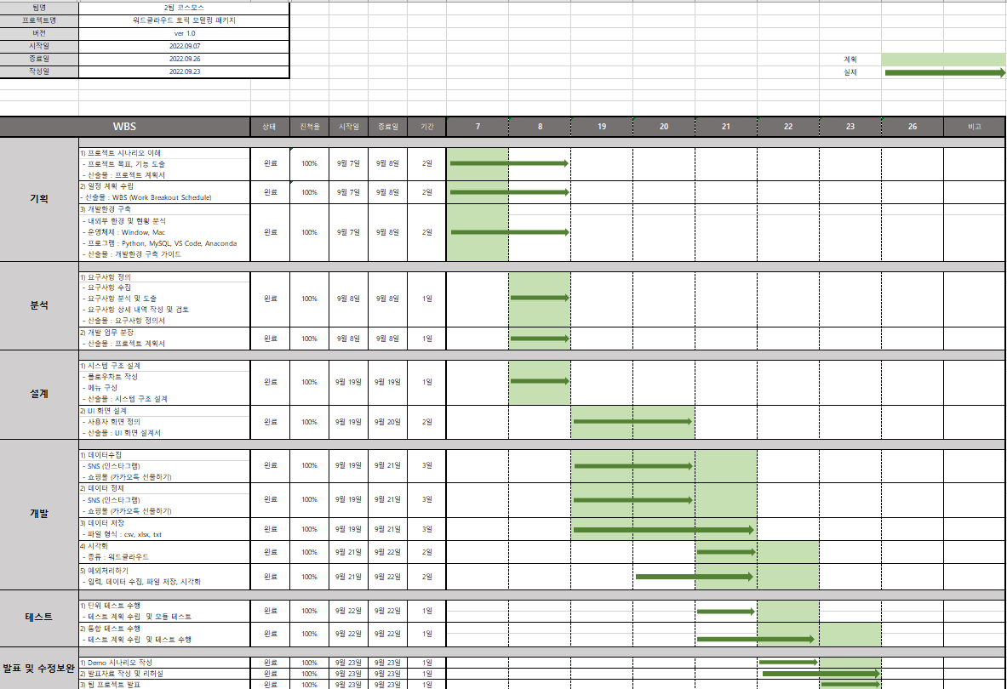


01
WBS
02
03
04
05
06
07

Slide 6
01
과제 수행 범위
02
카카오 선물하기 | 인스타그램
동일한 키워드 검색 | 동일한 키워드 검색
브랜드명과 상품명 추출 및 정제 2000개(검색 후 노출되는 상품 수) | 해시태그 추출 및 정제
시각화(워드클라우드 형태) | 시각화(워드클라우드 형태)
분석 및 결론 도출 | 분석 및 결론 도출
03
04
05
06
07

Slide 7
01
프로세스 설계
02
01 데이터 수집
인스타그램에서 해시태그, 카카오 선물하기에서 브랜드 및 상품명 수집
02 데이터 정제
원하는 단어 및 불필요한 텍스트 제외
03 데이터 저장
저장여부, 자료형태, 저장위치, 자료명 선택
04 시각화
정제된 데이터로 워드 클라우드 구현
03
04
05
06
07

Slide 8

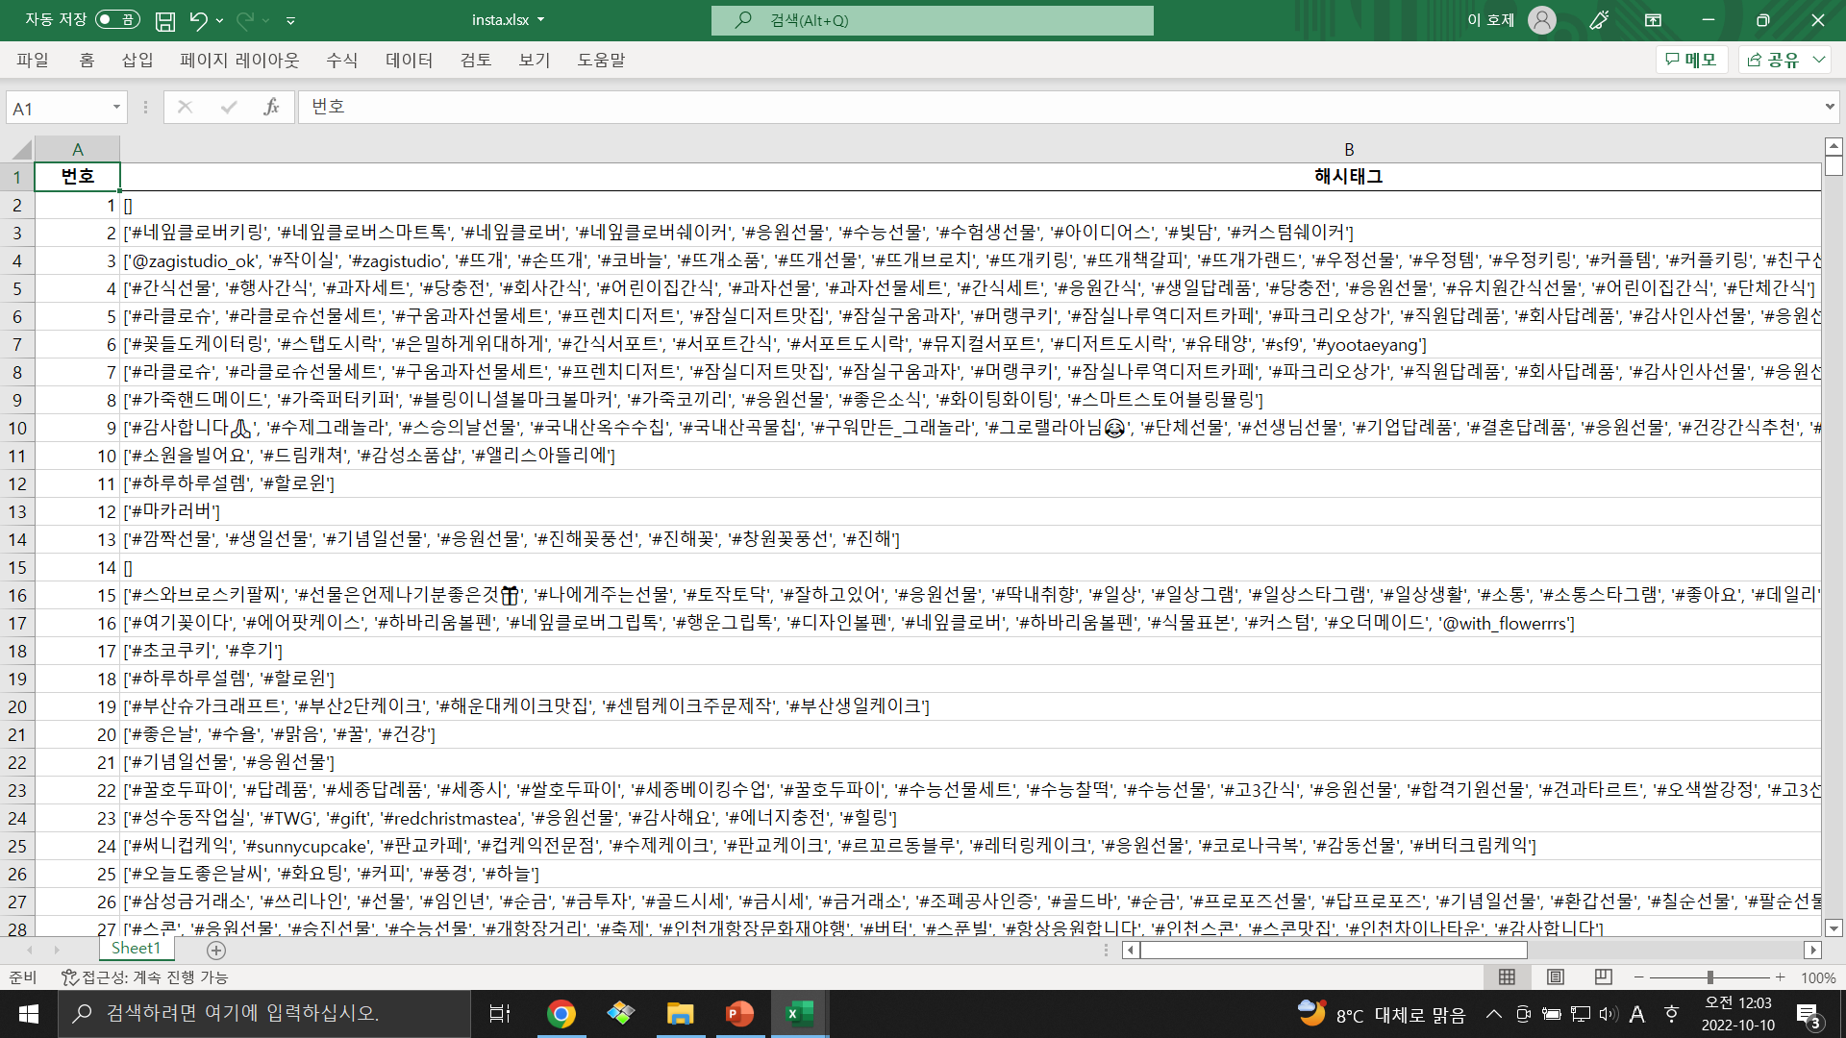
01
산출물
02
03
04
05
06
07

Slide 9
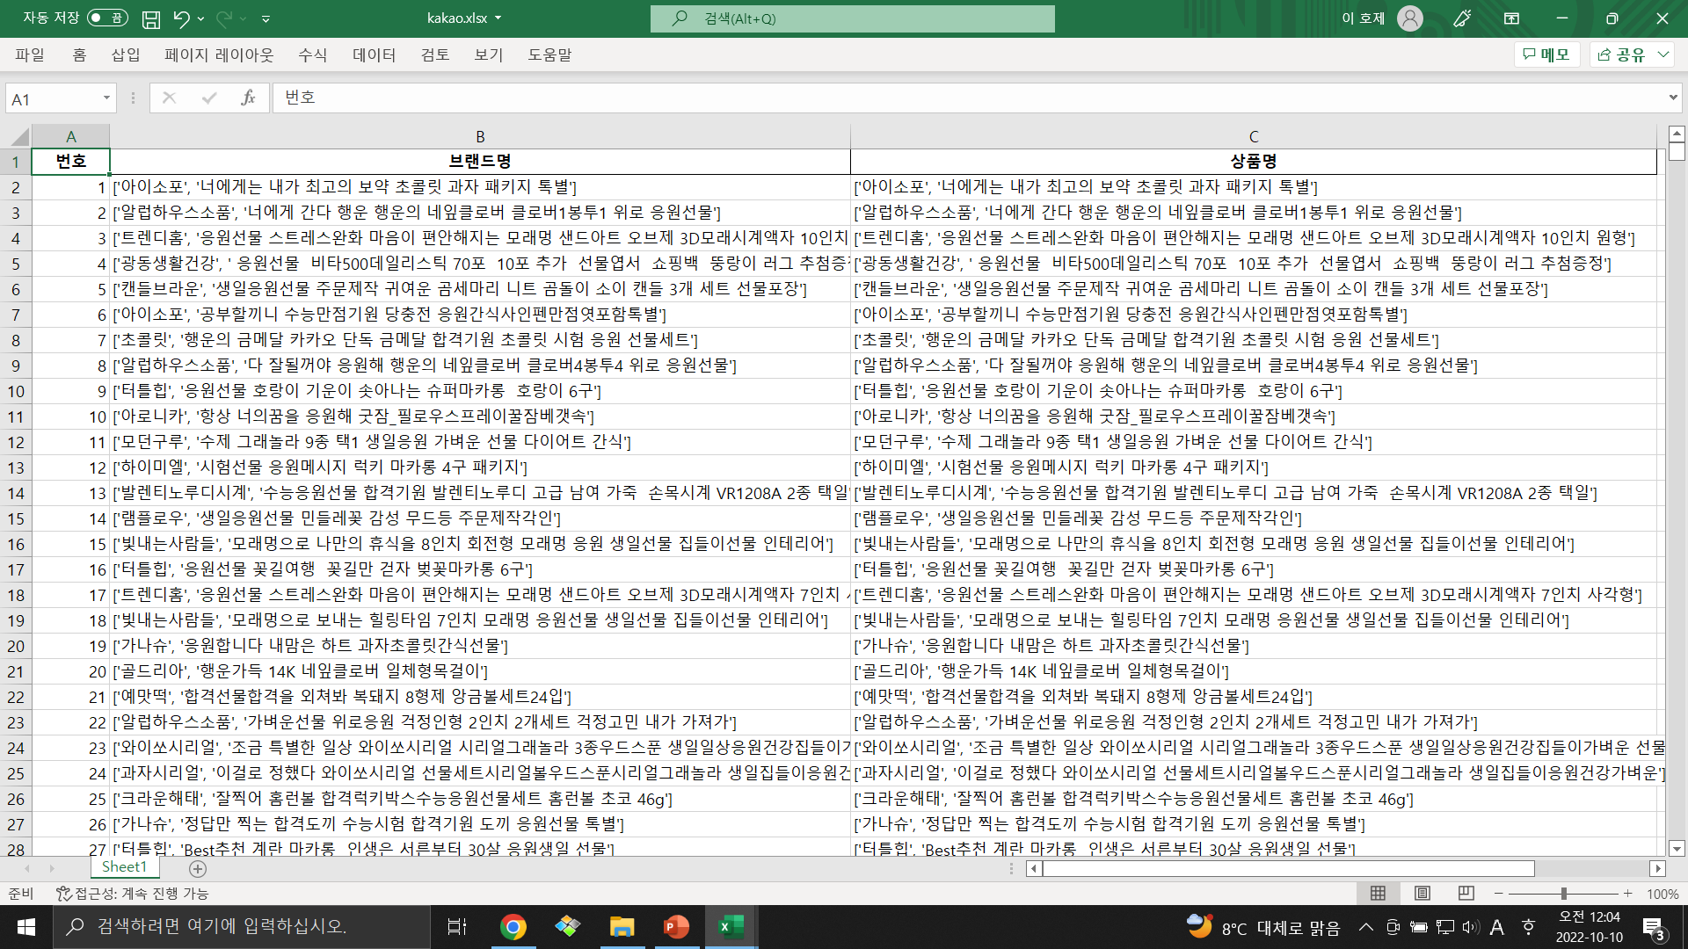
01
산출물
02
03
04
05
06
07

Slide 10


01
산출물
02
03
04
인스타그램
05
06
07
카카오 선물하기

Slide 11
01
기대 효과
02
03
인스타그램 데이터를 통해 ‘선물하기’의 트렌드 파악 가능
트렌드와 비교하여 카카오 선물 내 부족한 서비스를 분석하여 플랫폼과 브랜드에게 윈윈 전략 구성
선물하기 시장 활성화를 통해 소비자에게 편리한 일상 제공 및 웃음과 감동 선사
04
05
06
07

Slide 12
01
후기
02
이호제
프로젝트 각 수행 단계에서의 꼼꼼한 기획과 실행이 얼마나 중요한지 배울 수 있었으며, 여태까지 학습했던 이론적 지식을 활용함으로 인해 보람을 느낄 수 있었습니다.
또한 팀장의 역할에서 자신에게 많은 부족함을 느꼈으나 팀원들의 적극적인 참여와 소통으로 인해 무사히 프로젝트를 완성할 수 있어 무엇보다 기뻤습니다.
03
04
05
곽태욱
프로젝트를 진행할수록 프로그램의 개발보다 중요한 부분이 우리가 어떤 데이터를 얻기 위해 개발하는가 즉, 목표 설정이라 느꼈습니다.
목표가 뚜렷하지 않아 테스트 단계에서도 많은 오류가 있었고 보완 역시 부족했습니다.
이를 계기로 다음부터는 기획, 설계단계부터 보다 짜임새 있는 프로젝트가 되도록 노력할 것입니다.
06
07
고정원
수업시간에 배운 내용이 어떻게 활용되는지 직접 경험해볼 수 있었고, 제가 제대로 이해하지 못한 부분을 팀원간 의사소통을 통해 올바르게 이해하고 프로젝트의 방향을 정할 수 있었습니다. 저에게는 이번 프로젝트가 팀원들에게 많이 배워갈 수 있는 좋은 기회가 되었던 것 같습니다.
이성우
많이 바빠서 도움이 되지 못해 죄송하고 2차 프로젝트에서는 적극적으로 참여하겠습니다.
정지연
프로젝트를 진행하면서 다 함께 의사소통하는 과정들을 통해 다음 프로젝트 준비를 위한 매우 중요한 경험이었다고 느꼈습니다.
팀장님과 팀원들 덕분에 완성할 수 있었습니다. 코스모스팀 모두들 감사합니다.

Slide 13
Q&A

